Slide 1


Chào mừng các con đến với tiết học
Môn: Mĩ thuật
Chủ đề 1: ĐẠI DƯƠNG MÊNH MÔNG
Bài 3: Đại dương trong mắt em (2 tiết)
Cô giáo: Nguyễn Thị Tú

Slide 2

Mĩ thuật
CHỦ ĐỀ 1: ĐẠI DƯƠNG MÊNH MÔNG
Bài 3: Đại dương trong mắt em (2 tiết)
Hoạt động 1. Khám phá

Slide 3
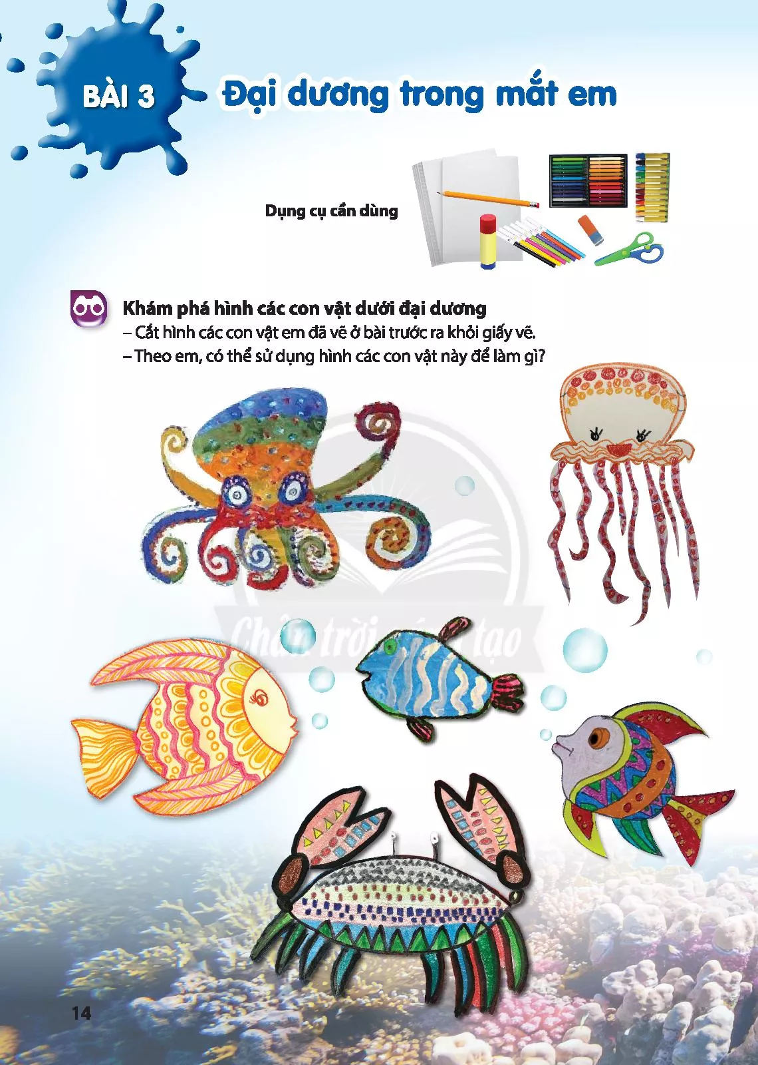
HĐ 1. KHÁM PHÁ
Em đã vẽ được những con vật nào từ bài học trước?
Các con vật đó có hình dáng và màu sắc như thế nào?
Nhóm em sẽ tạo sản phẩm mĩ thuật chung về các loài vật dưới
đại dương như thế nào?

Slide 4
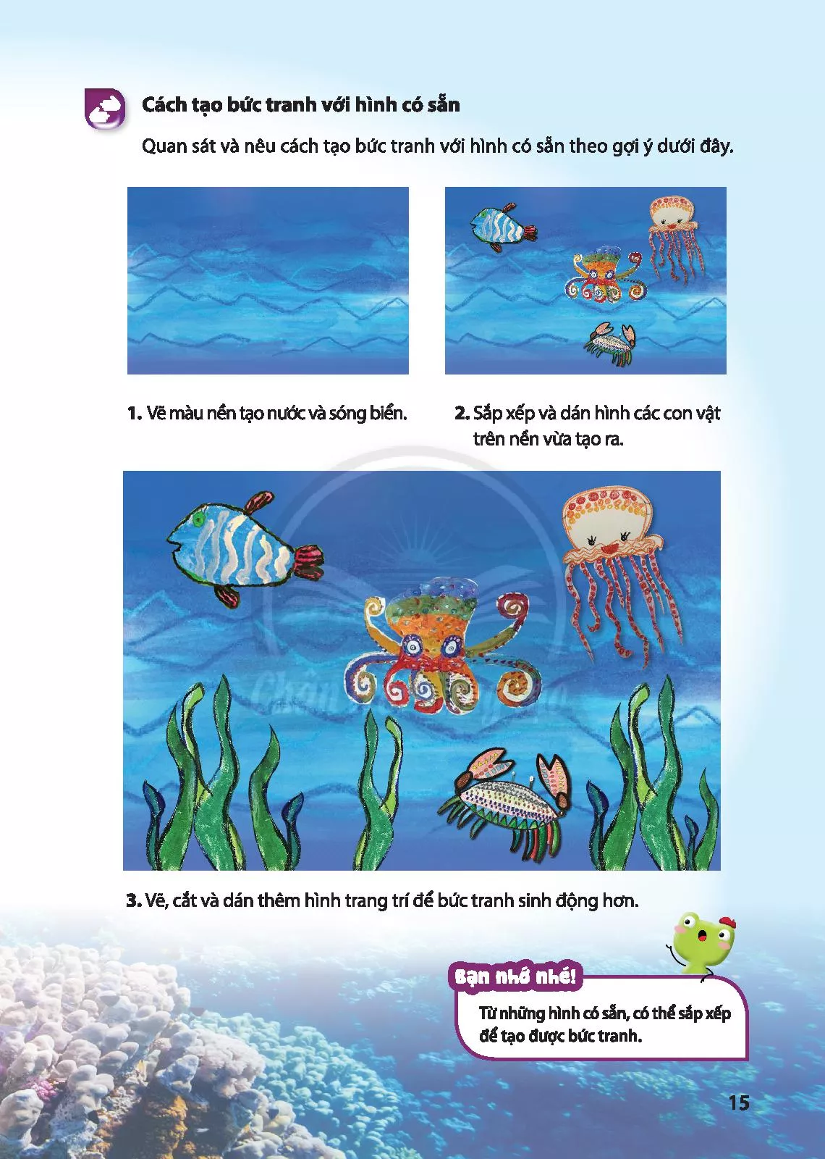
HĐ 2. KIẾN TẠO KIẾN THỨC- KĨ NĂNG
Cách tạo bức tranh với hình có sẵn
Bước 1: Vẽ màu nền tạo nước và
sóng biển
Bước 2: Sắp xếp và dán các con vật
trên nền vừa tạo ra
Bước 3: Vẽ, cắt và dán thêm hình trang trí để bức tranh thêm sinh động

Slide 6
VIDEO HƯỚNG DẪN CÁCH TẠO BỨC TRANH
ĐẠI DƯƠNG TRONG MẮT EM TỪ HÌNH CÓ SẴN
https://youtu.be/lVrRWfPj4hg

Slide 7
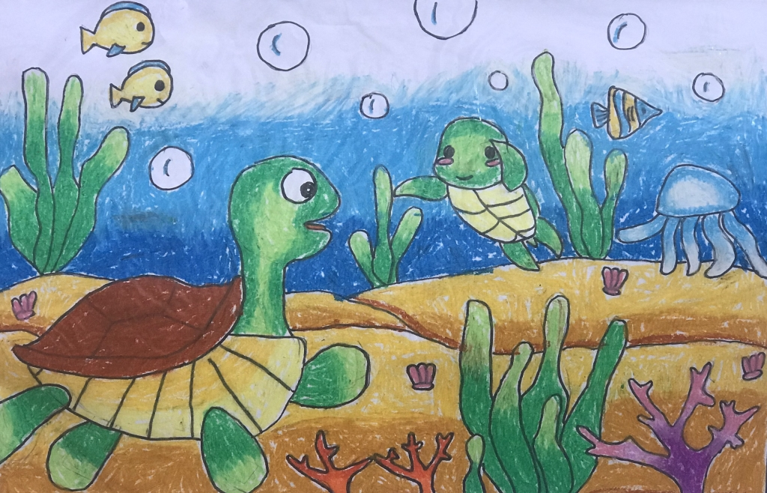
HĐ 3. LUYỆN TẬP- SÁNG TẠO
Tạo sản phẩm mĩ thuật về sự sống dưới đại dương

Slide 8
HĐ . PHÂN TÍCH- ĐÁNH GIÁ
Trưng bày sản phẩm và chia sẻ
- Em ấn tượng với sản phẩm nào? Vì sao?
- Sản phẩm của nhóm nào có cách sắp xếp hình, màu thú vị, độc đáo?
- Em thích nhất chi tiết nào trong sản phẩm nhóm mình, nhóm bạn?
- Em muốn điều chỉnh gì ở sản phẩm của nhóm mình?

Slide 9
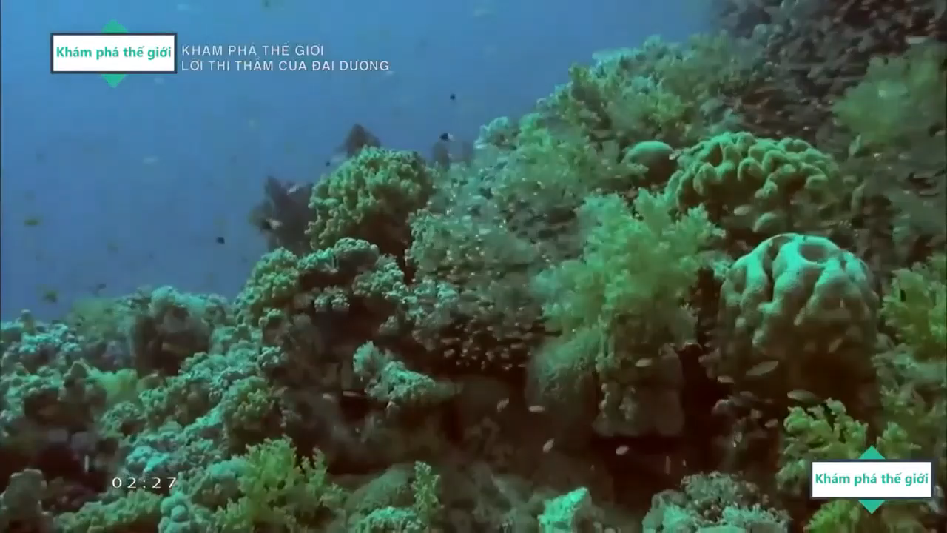



Khám phá cuộc sống dưới đại dương.

Slide 10
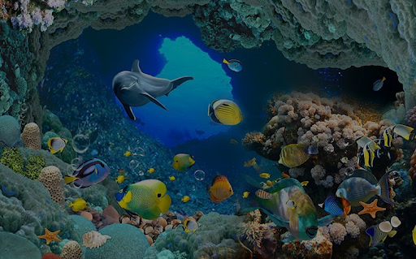

Vậy là các con vật dưới đại dương có nhiều hình
dạng màu sắc và đặc điểm bên ngoài khác nhau.
Chúng cũng cần có môi trường sống trong lành
CHÀO TẠM BIỆT CÁC EM
CHÀO TẠM BIỆT CÁC EM

